Slide 1
Laboratoř rostlinných explantátů
Rostliny pěstované „in vitro“
Tkáňové kultury
Úvod do studia Speciální biologie – H. Cempírková
Hana Cempírková (cempirkova@sci.muni.cz)
Oddělení fyziologie a anatomie rostlin
Ústav experimentální biologie, PřF MU

Slide 2
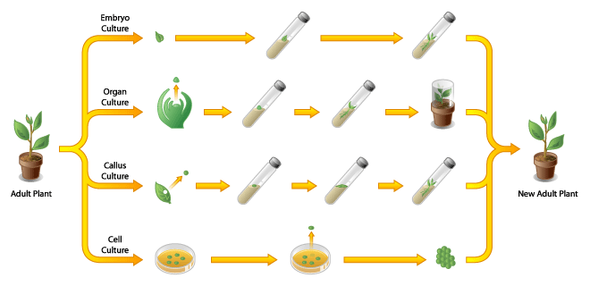
Úrovně organizace explantátu
Embryo
Orgán
Pletivo
Dospělá rostlina
Dospělá rostlina
Buňka

Slide 3
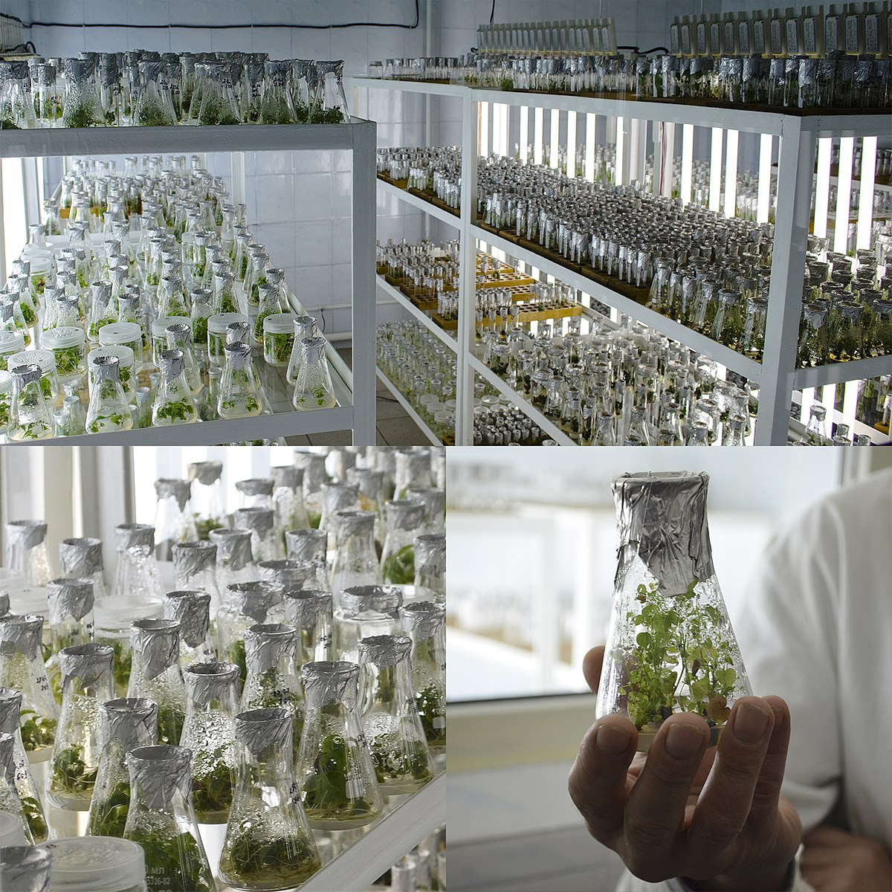
Úvod do studia Speciální biologie – H. Cempírková
„Speciální“ podmínky
rostlin in vitro

Slide 4
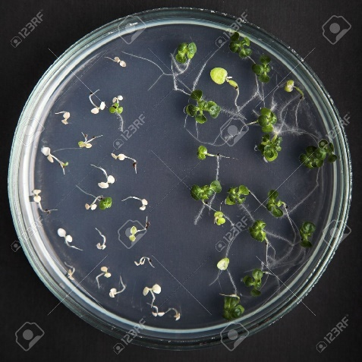
Kultivační nádoby pro kultury in vitro (sklo i plasty)
Úvod do studia Speciální biologie – H. Cempírková
Média ztužená

Slide 5
Suspenzní kultury
Úvod do studia Speciální biologie – H. Cempírková
Média tekutá
laboratorní bioreaktor
laboratorní třepačka

Slide 6
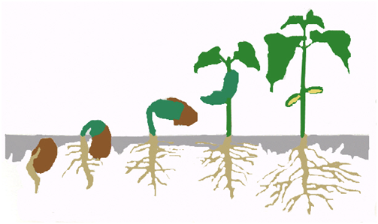
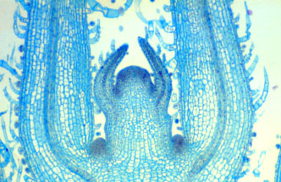
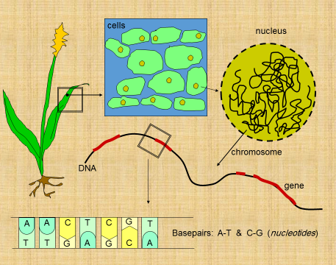
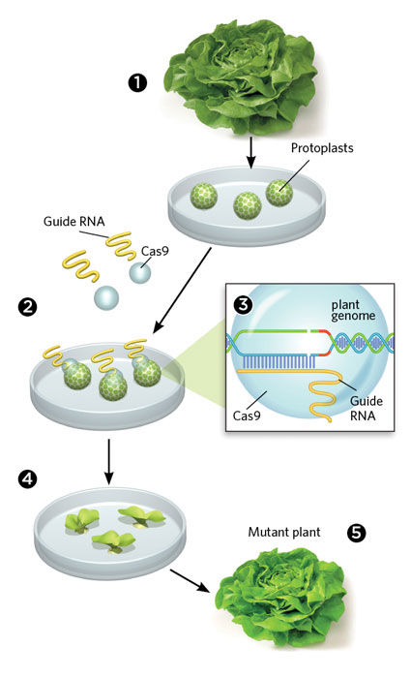
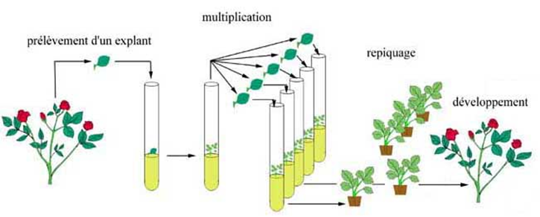
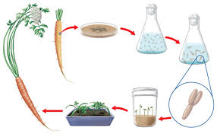
Využití explantátů
Úvod do studia Speciální biologie – H. Cempírková
Rostlinná anatomie a fyziologie
Studium různých procesů v rostlinách
Studium anatomické stavby rostlin
Rostlinné biotechnologie
Molekulární biologie
Produkce sekundárních metabolitů
Transformace a mutageneze
Tvorba odrůd odolných proti infekcím
Šlechtitelství
Tvorba nových odrůd
Množení rostlin

Slide 7
Rostlinné biotechnologie
Zahrnují celou řadu biologických, chemických a technických disciplín za účelem využití rostlinných organismů v zemědělských a průmyslových procesech.
Jídlo
Stavební materiál
Palivo
Přírodní vlákna
Léčiva a kosmetika
Dnes chápány především jako manipulace s DNA.
Využití v průmyslu s ohromným ekonomickým potenciálem.
Výroba protilátek, jedlé vakcíny
Zvyšování odolnosti zemědělských plodin
Zvyšování výnosu zemědělských plodin
Získávání léčivých látek z buněčných kultur
Fytoremediace

Slide 8
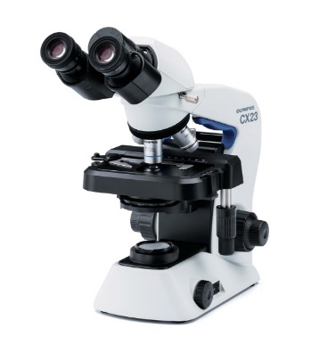
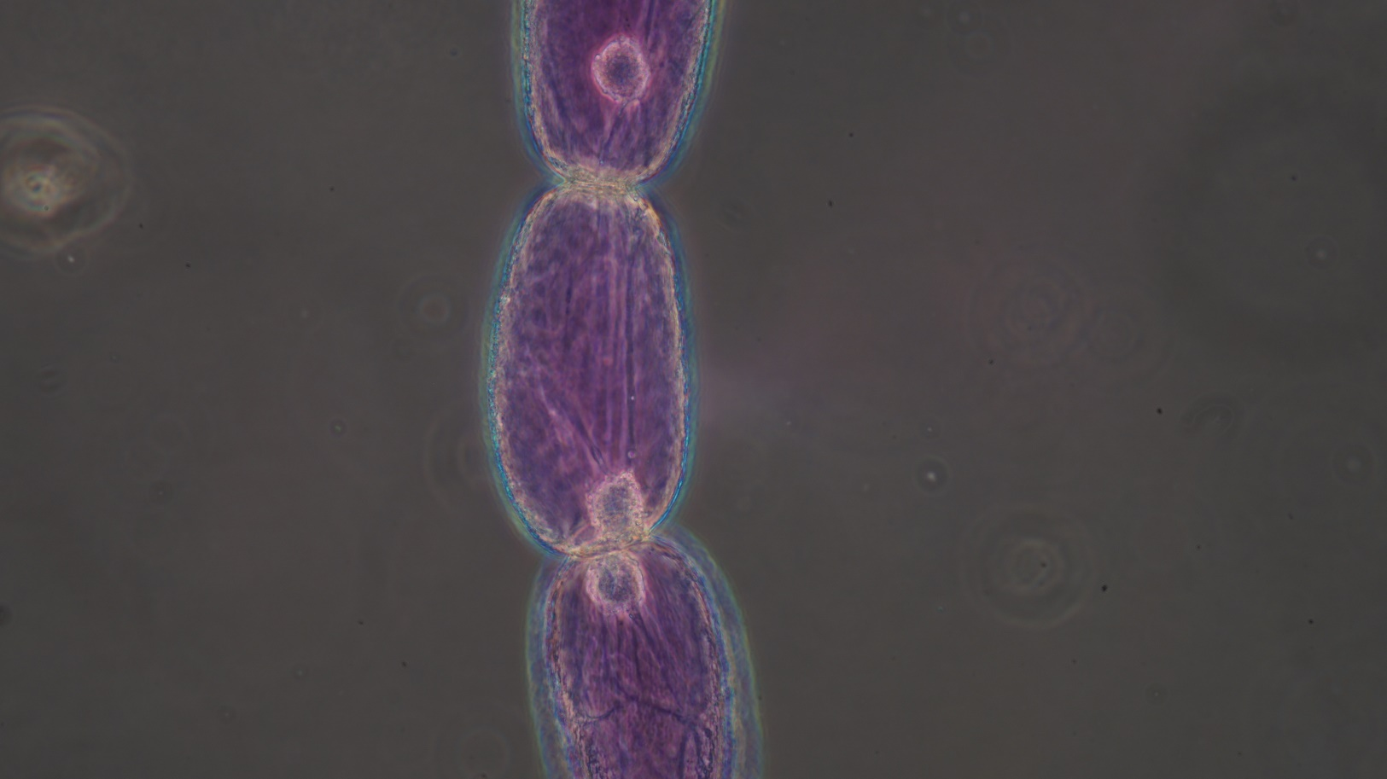
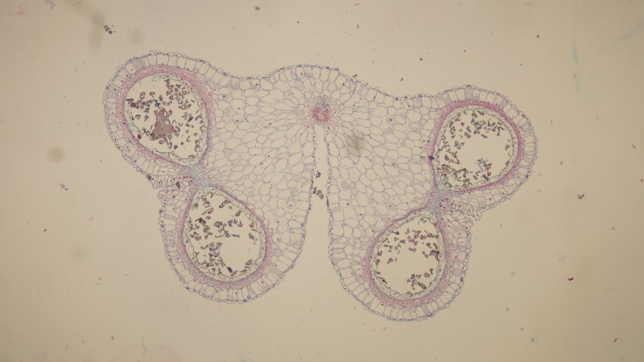
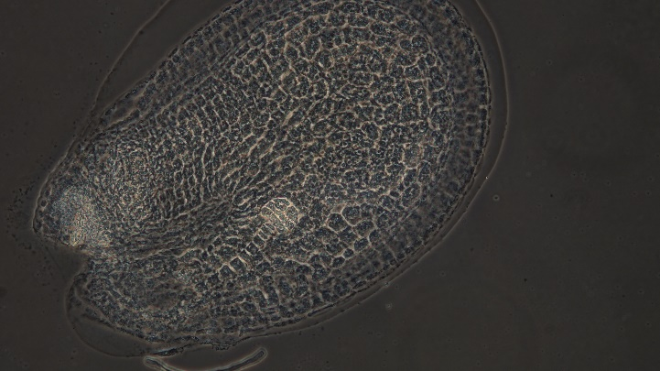
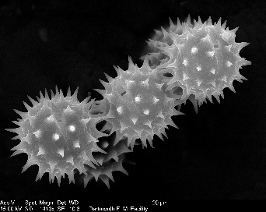
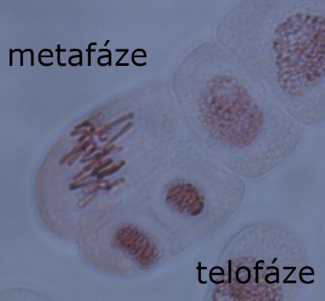
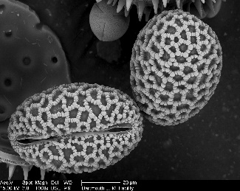
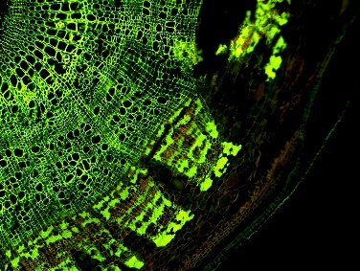
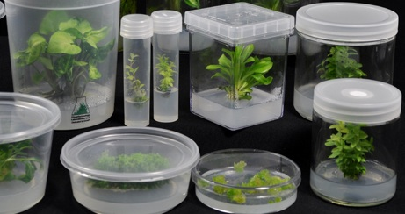
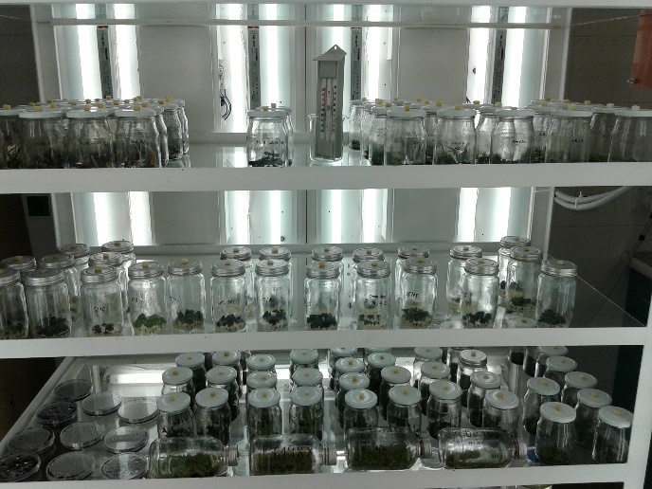
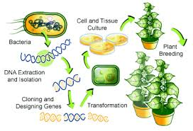
Výuka
Úvod do studia Speciální biologie – H. Cempírková
Bi1301 Botanická mikrotechnika
Bi7270 Rostlinná embryologie (+cvičení)
Bi6120 Rostlinné explantáty (+cvičení)
Bi8670 Principy rostlinných biotechnologií

Slide 9
Kam dál?
http://lpb.ueb.cas.cz/About.html
https://www.mistriremesel.cz/profil/N743
https://www.ftz.czu.cz/en/r-9419-departments/r-10236-laboratories/r-10239-laboratory-of-plant-tissue-cultures
http://www.irta.es/en/servei/plant-in-vitro-culture/
https://www.gzr.cz/list-of-participants-np-pgr/?lang=en
https://www.symbiom.cz/en/m-47-in-vitro-production

Slide 10
Kam po studiu?
Úvod do studia Speciální biologie – H. Cempírková
Zaměření (obor) – není nejdůležitější, lze si zvyšovat odbornost pomocí nepovinných předmětů + „všeobecné“ schopnosti často důležitější, velká specializace je často negativní (např. znalost genu je potřeba provázat se znalostí procesů, ve kterých funguje)
Věda: univerzity, Akademie věd, výzkumné ústavy, nemocnice… výhodné (a často nezbytné) další vzdělání (doktorské)
Soukromý sektor: vývoj, výroba, prodej přístrojů pro vědu (je třeba spolupráce biologů a techniků), firmy specializované na zemědělské a zahradnické aplikace…
Úřady, instituce…

Slide 11
Děkuji za pozornost.

